Slide 1
机器学习前戏(2)
距离篇
快
帅
酷
学技术讲究的是套路
讲师：沈逸

Slide 2
补充知识点:理解协方差、协方差矩阵入门

Slide 3
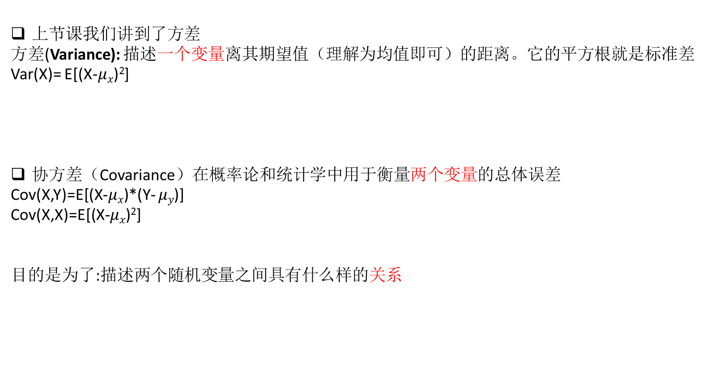
先看公式
上节课我们讲到了方差
方差(Variance): 描述一个变量离其期望值（理解为均值即可）的距离。它的平方根就是标准差
Var(X)= E[(X-$μx$)²]
协方差（Covariance）在概率论和统计学中用于衡量两个变量的总体误差
Cov(X,Y)=E[(X-$μx$)*(Y- $μy$)]
Cov(X,X)=E[(X-$μx$)²]
目的是为了:描述两个随机变量之间具有什么样的关系

Slide 4
上节课方差的列子
主要表达的是
譬如 A商品连续5日的销售额是：
100、150、200、90、110
譬如 B商品连续5日的销售额是：
150、120、130、150、120
我们可以利用方差计算两者商品销售额 的 “稳定性”

Slide 5
换成协方差的列子
譬如 A商品连续5月的销售额是：
100、150、200、90、110
这时我们发现 好像、仿佛、似乎tmd A商品的销售和B商品的销售有关系。譬如A商品卖的多，B商品卖的就少
于是我们统计出B商品连续5月的销售额是
90、80、60、150、95
如果真是这样，那么我们很可能商品宣传页上 要把A商品和B商品分开宣传

Slide 6
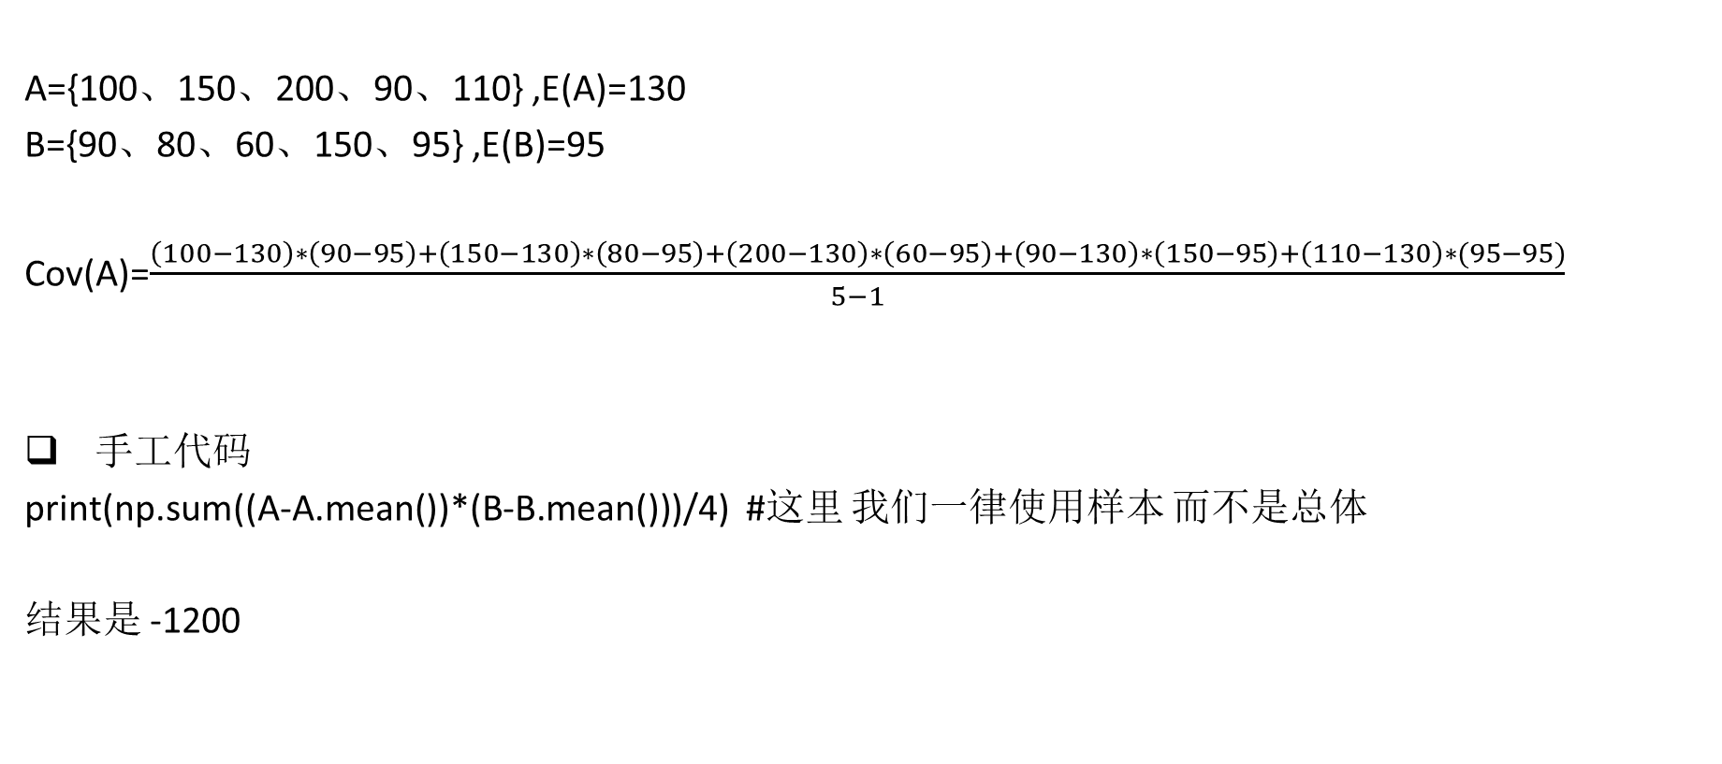
利用公式来计算下
A={100、150、200、90、110} ,E(A)=130
B={90、80、60、150、95} ,E(B)=95
Cov(A)=$\frac{\left(100−130\right)∗\left(90−95\right)+\left(150−130\right)∗\left(80−95\right)+\left(200−130\right)∗\left(60−95\right)+\left(90−130\right)∗\left(150−95\right)+\left(110−130\right)∗(95−95)}{5−1}$
手工代码
print(np.sum((A-A.mean())*(B-B.mean()))/4) #这里 我们一律使用样本 而不是总体
结果是 -1200

Slide 7
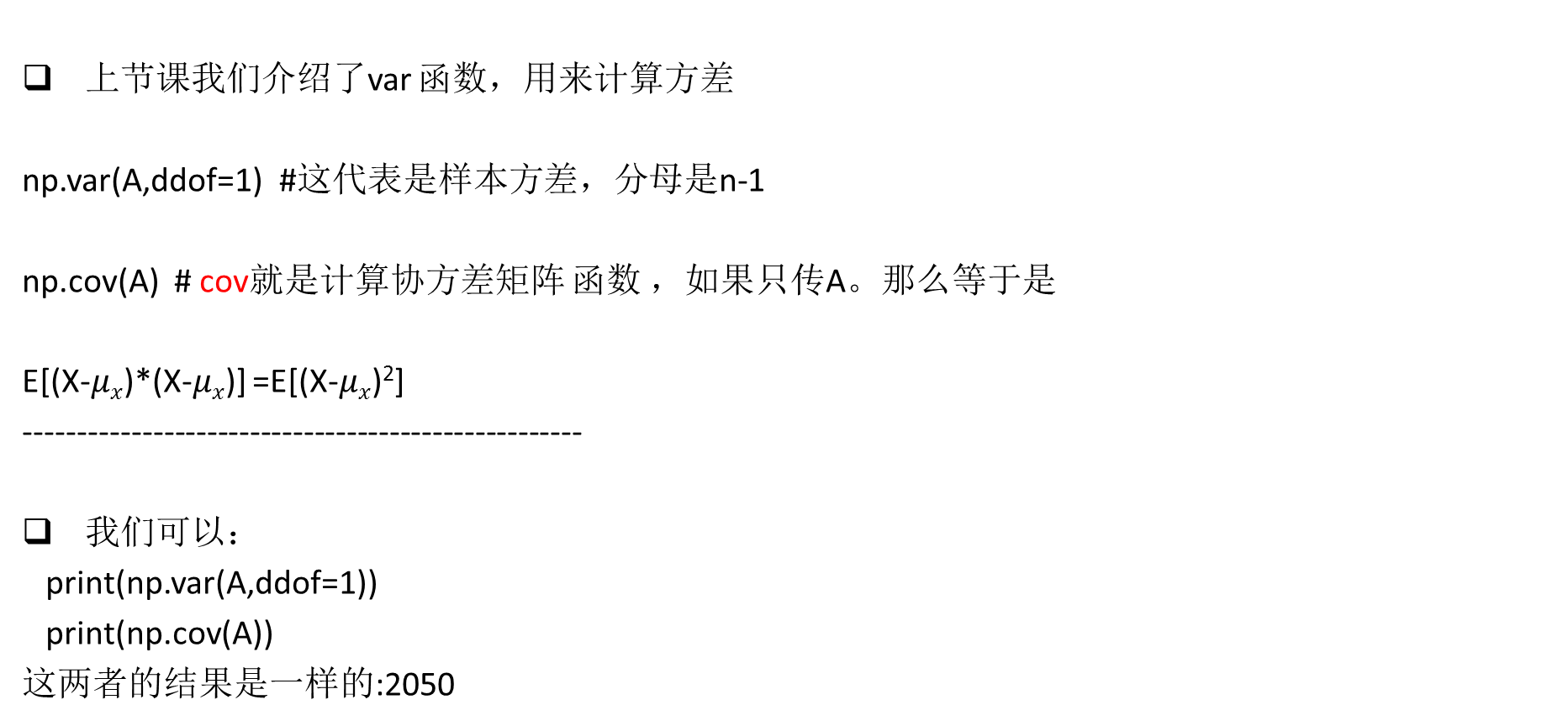
numpy中的函数
上节课我们介绍了var 函数，用来计算方差
np.var(A,ddof=1) #这代表是样本方差，分母是n-1
np.cov(A) # cov就是计算协方差矩阵 函数 ，如果只传A。那么等于是
E[(X-$μx$)*(X-$μx$)] =E[(X-$μx$)²]
----------------------------------------------------
我们可以：
print(np.var(A,ddof=1))
print(np.cov(A))
这两者的结果是一样的:2050

Slide 8
协方差矩阵
print(np.cov(A,B))
这时会返回一个协方差矩阵
result=[[ 2050. -1200.]
[-1200. 1125.]]

Slide 9
结论理解
协方差是正的:
两个变量同向变化 (A变大的时候，B也会变大)
协方差是负的: 两个变量反向变化的(A变大的时候，B变小)
协方差的值：
值越大，两个变量同向程度也就越大。反之亦然。

Slide 10
欢迎加入我们的QQ群
程序员在囧途教育QQ群
1、主群：606976586

